Slide 1
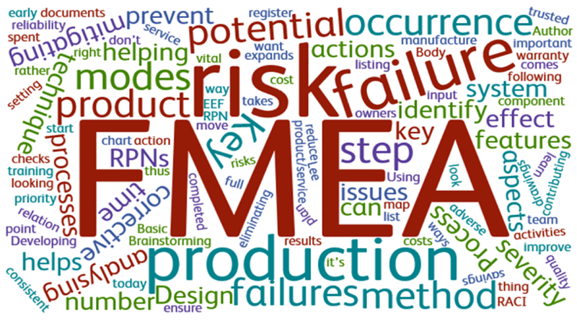
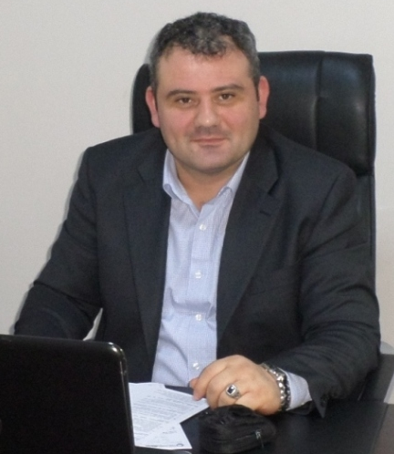
YALOVA ÜNİVERSİTESİ ALTINOVA MESLEKİ EĞİTİM AKADEMİSİ
FMEA (Hata Türleri ve Etkileri Analizi)
FOTO
https://teams.microsoft.com/l/meetup-join/19%3aFFAracln-GWZn0UYxwvzT11zRkSUaQDne4s8camIqDo1%40thread.tacv2/1679563947637?context=%7b%22Tid%22%3a%22aa27bd9d-0ddb-4152-84c3-d2285c483fe8%22%2c%22Oid%22%3a%22deb50ca7-9bcd-4c18-bb35-7c865e50207b%22%7d
13 NİSAN
Öğr. Gör. Murat ŞAHİN
16:00
Etkinlik Yeri : Y.Ü. Altınova Meslek Yüksekokulu
Y.Ü. Altınova Meslek Yüksekokulu / Odaklanmış (HAP ) Eğitim

